Slide 1
La Conquista, la colonización y el Virreinato en mi entidad.
https://www.youtube.com/watch?v=89xYKoSr_nw

Slide 2
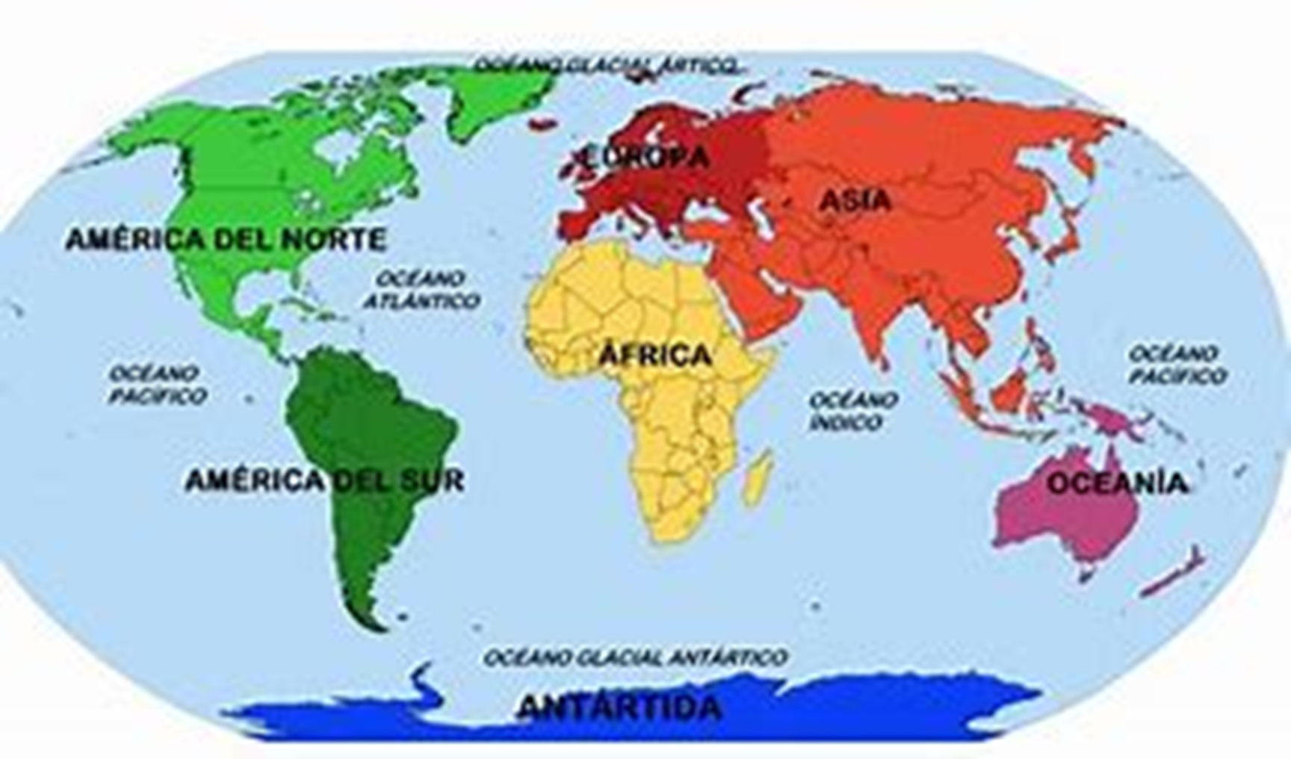
Antes de 1492, los europeos no sabían de la existencia del continente americano.
Habían viajado por África y Asia, pero nunca habían atravesado el océano Atlántico.

Slide 3
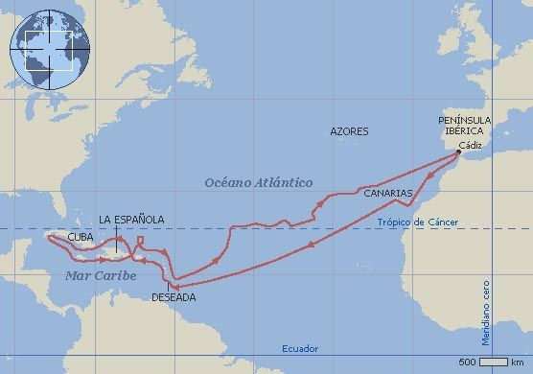
Cuando el navegante genovés Cristóbal Colón desembarcó por primera vez en una pequeña isla en el mar Caribe, que más tarde bautizó como La Española, creyó encontrarse en las indias occidentales, fue el italiano Américo Vespucio quien se dio cuenta de que se trataba de un nuevo continente.

Slide 4
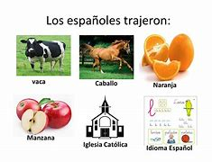
Por su parte, los indígenas descubrieron en Colón
y su tripulación un nuevo mundo. Por primera vez vieron hombres barbados y con cabellos rubios, caballos, puercos, espadas, pólvora y vidrio.

Slide 5
Colón y sus hombres se sorprendieron mucho cuando tuvieron contacto con los habitantes de este continente. Las costumbres que encontraron eran muy distintas de las suyas; los animales y las plantas no se parecían a los que ellos conocían, y los paisajes les maravillaban por su abundancia y rareza: nunca habían visto tantas montañas juntas ni árboles tan frondosos ni flores ni frutos tan coloridos y perfumados.

Slide 6
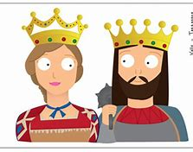
La noticia del encuentro con un nuevo continente llenó de admiración y curiosidad a los reyes de España, quienes enviaron a otros hombres para que continuaran explorando el continente americano.

Slide 7
Hernán Cortés, junto con un grupo de hombres armados, fue de los primeros europeos que llegó a México. Su misión era conquistar las tierras de América, conocidas como Nuevo Mundo, por lo que a esos hombres se les llamó conquistadores.

Slide 8
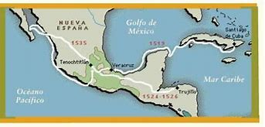
Hernán Cortés y su tripulación desembarcaron en las costas de Veracruz en 1519 y poco después se aventuraron hacia el valle de Puebla.

Slide 9
La finalidad de Cortés era llegar a México-Tenochtitlan, capital del imperio mexica, gobernado por Moctezuma.
Los conquistadores esperaban encontrar ahí mucho oro, plata y piedras preciosas, riquezas que deseaban llevar en su regreso a España.

Slide 10
Cortés y 400 hombres, después de haberse enfrentado contra varios pueblos, llegaron a Cholula, donde fueron recibidos por los habitantes de la ciudad con mucha desconfianza.

Slide 11
Los cholultecas planeaban una emboscada
para aniquilar a los españoles, pero Cortés, prevenido por su traductora, Malintzi, se había enterado de estos planes secretos y había concertado a su vez un ataque, adelantándose así a sus enemigos.

Slide 12
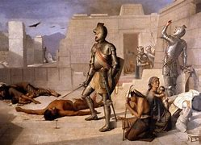
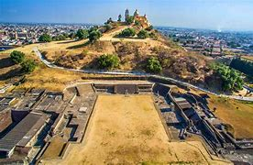
Cortés convocó con un falso pretexto a los habitantes de Cholula en el templo a Quetzalcóatl y ahí, acorralados, miles de cholultecas murieron bajo las espadas de los conquistadores. La matanza de Cholula fue considerada por los pueblos del valle como una sucia traición.

Slide 13
Este episodio fue muy importante no sólo porque permitió a los conquistadores seguir adelante con sus planes de conquistar la ciudad de Tenochtitlan, sino además porque la reputación de los españoles como hombres temerarios y crueles atemorizó al resto de los pueblos indígenas, que se sometieron sin necesidad de emplear la fuerza.

Slide 14
Victorioso, Hernán Cortés continuó su camino acompañado de sus hombres y aliados hasta
llegar por fin a Tenochtitlan. Después de casi dos años,
el enfrentamiento decisivo tuvo lugar en esa ciudad: los conquistadores, reforzados por sus aliados, derrotaron a los mexicas y se convirtieron finalmente en los únicos gobernantes del valle de Puebla y de muchas tierras más.

Slide 15
La caída de Tenochtitlan estableció una nueva manera de ordenar la historia. A la época anterior a la toma de Tenochtitlan se le conoce como “prehispánica”. Esta palabra proviene del prefijo pre-, que significa "antes", y del adjetivo hispánica, que quiere decir "española". Por otro lado, al periodo que transcurrió desde la llegada de los españoles y que duró 300 años más, tiempo durante el cual los españoles impusieron su dominio en el valle de Puebla, se le conoce como Virreinato.

Slide 16
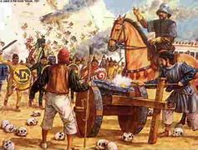
Los españoles modificaron la manera como
estaban organizadas las sociedades antes de su
llegada. Los cholultecas, así como muchos otros
pueblos vecinos, fueron forzados a pagar tributos
a los españoles.

Slide 17
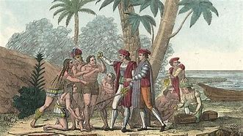
Se impuso además el nombre de “indios” para identificar, sin distinción de lenguas y costumbres, a todo aquel que no fuera español.

Slide 18
En cuanto a la organización del territorio, la primera medida fue unir los diferentes pueblos en un solo reino, el cual llevó el nombre de Nueva España.
Luego crearon encomiendas, que significaron el reparto de tierras y de indígenas entre los
conquistadores.

Slide 19
Los indígenas eran obligados a pagar tributo en especie o con trabajo, y el conquistador, ahora encomendero, estaba
obligado a enseñar la doctrina religiosa y a mantener el orden entre los indígenas. Aunque en apariencia los encomenderos debían proteger a los indígenas, en realidad los explotaron.
Las poblaciones del valle de Puebla fueron de las encomiendas más codiciadas entre Cortés y sus hombres debido a sus fértiles tierras y sus desarrolladas redes comerciales.
El mismo Cortés fue encomendero de Huejotzingo durante
un tiempo.

Slide 20
Después de la conquista armada, se llevó a cabo otra, de tipo religioso.
En 1524, apenas unos años después de que Hernán Cortés tomara la ciudad de Tenochtitlan, llegaron por barco doce religiosos a las costas de Veracruz.
Su objetivo era convertir por la fuerza a los indígenas a la religión católica, destruyendo sus creencias religiosas e imponiéndoles la obligación de adorar a Jesucristo.

Slide 21
Página 17 y 18
Estudio de la entidad donde vivo
LEIREM

